Slide 1
Como confeccionar o trabalho final da pós
Entendo como fazer a pesquisa

Slide 2
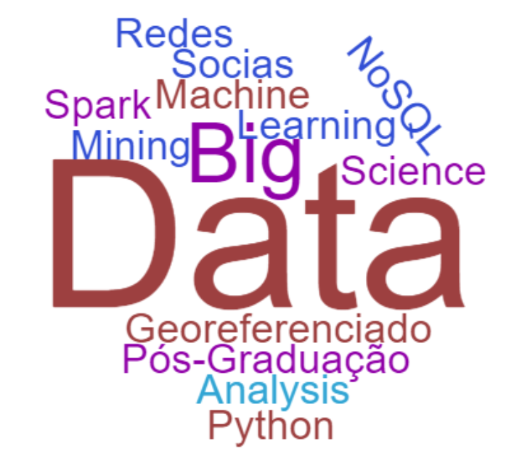

Slide 3
DISCIPLINAS
Introdução a Big Data
Bancos de dados Não Relacionais
Visualização de Dados
Análise de Dados
Aprendizagem de Máquina
Descoberta de Conhecimento em Bases de Dados
Tecnologias para Desenvolvimento de Big Data
Análise de Redes Sociais
Big Data Georeferenciado
Empreendedorismo, Inovação e Criação de Negócios

Slide 4
Estilos de pesquisa
Apresentação de um Produto
Apresentação de algo Diferente
Apresentação de algo Presumivelmente Melhor
Apresentação de algo Reconhecidamente Melhor

Slide 5
Estilos de pesquisa
Apresentação de um Produto
Dentre as áreas emergentes da Ciência da Computação, ou seja, aquelas que, mesmo para Computação, são consideradas muito novas, é aceitável uma pesquisa em que simplesmente se procura apresentar algo novo.
Um tipo de artigo que se encaixa muito bem nessa categoria é aquele em que o aluno desenvolve um sistema e escreve um artigo apresentando-o.
Não há comparativos, não se apresenta nenhum conhecimento novo, a não ser o sistema em si, e portanto, esse tipo de artigo tem poucas chances de ser aceito em um veículo de publicação relevante.
Artigos do tipo Manual de Ferramentas devem ser evitados.

Slide 6
Estilos de pesquisa
Apresentação de um Produto
Estes tipos de artigos podem ser bem aceitos em eventos onde o foco é a computação aplicada => Educação, Saúde, Economia, etc.
Este tipo de artigo é relevante para um curso de especialização, desde que fique evidente que o aluno aplicou técnicas no sistema ou no processo de desenvolvimento do sistema aprendidas durante o curso.

Slide 7
Estilos de pesquisa
Apresentação de Algo Diferente
Refere-se a apresentação de uma forma diferente de resolver um problema.
Esse tipo de trabalho também é característico de áreas emergentes, e os trabalhos normalmente são apresentados como uma simples comparação entre técnicas, em que não se exige necessariamente um rigor científico na apresentação dos resultados.

Slide 8
Estilos de pesquisa
Apresentação de Algo Diferente
Um exemplo seria um trabalho que apresenta uma nova técnica para realizar algo, em que se compara essa técnica com outras técnicas (não necessariamente todas e não necessariamente as melhores, muitas vezes por falta de métrica para decidir sobre isto), e em que se apresenta um ou dois estudos de caso para reforçar o argumento.
Os resultados de um artigo deste tipo poderão ser aceitos em algum veículo de publicação, desde que os argumentos utilizados pelo autor sejam convincentes.

Slide 9
Estilos de pesquisa
Apresentação de Algo Diferente
Um estudo de caso raramente prova alguma coisa, e a possibilidade de generalizar o resultado é responsabilidade do autor do texto, e não do leitor.
Se o métodos funcionou no caso A ou B não quer dizer que funcionará sempre.
Apesar disso, o estudo de caso pode servir para provar que um método consagrado falha em uma ou outra situação.
Esse resultado sim, poderia ser interessante desde que o motivo da falha fosse claramente identificado e uma solução para o problema fosse proposta e validada.

Slide 10
Estilos de pesquisa
Apresentação de Algo Diferente
Para que este tipo de pesquisa funcione, é necessário que se tenha uma boa hipótese de trabalho, uma boa teoria construída, para sustentá-la e uma boa argumentação para fazer com que um eventual leitor se convença da validade da teoria, mesmo sem poder testá-la com os métodos estatisticamente aceitos.
Neste tipo de pesquisa as análises são mais qualitativas do que quantitativas.

Slide 11
Estilos de pesquisa
Apresentação de Algo Presumivelmente Melhor
Quando você quer apresentar com propriedade que fez algo melhor que outro é necessário comparar quantitativamente com outras soluções apresentadas na literatura.
O problema é que o autor terá que testar a sua abordagem e também as outras que constam na literatura.
Problemas:
Introduz o risco de erro, visto que não há garantias de que as abordagens apresentadas na literatura estejam testadas na melhores condições pelo autor.
É preciso que o autor deixe bem claro a forma como aplicou cada uma das técnicas e que isolou todos os fatores que poderiam possivelmente afetar os resultados.

Slide 12
Estilos de pesquisa
Apresentação de Algo Presumivelmente Melhor
O pesquisador deve se certificar de que se está comparando a nova abordagem com alguma outra que seja do estado do estado da arte.
Em computação é inadmissível apresentar um método e compará-lo com outro de uma referência bibliográfica de 15 anos atrás.
Mesmo que o novo método seja melhor que o antigo, o artigo terá pouca credibilidade, a não ser que o autor deixe bem claro que nos últimos 15 anos não houve nenhum avanço nesta área.
Um artigo que apresente melhorias em relação a um processo publicado recentemente, no máximo um ou dois anos, terá mais credibilidade.

Slide 13
Estilos de pesquisa
Apresentação de Algo Presumivelmente Melhor
Se você for apresentar que o seu sistema, método, abordagem etc é melhor que outra deve prestar atenção na métrica.
Afirmações do tipo “O sistema x é mais fácil de usar que os demais”.
Quem lhe informou isto?
Você precisa definir claramente o que significa “ser fácil de usar” e como você vai mensurar. No exemplo em questão poderia ser:
A quantidade de cliques do mouse que o usuário tem de usar para executar a tarefa dada em cada um dos sistemas

Slide 14
Estilos de pesquisa
Apresentação de Algo Reconhecidamente Melhor
Neste estilo de pesquisa os resultados devem ser apresentados a partir de testes padronizados e internacionalmente aceitos.
O autor deverá buscar dados de entrada para testar a sua abordagem em um banco de dados conhecido e apresentar os resultados usando uma métrica aceita pela comunidade.
Os experimentos poderão ser reproduzidos por equipes independentes.

